Slide 1
GLASBENA PRIPRAVNICA 3. URA
PRIPRAVILA: DORA OŽVALD

Slide 2
DANES BOMO SPREGOVORILI O POSLUŠANJU GLASBE …
KJE VSE SLIŠIŠ GLASBO?
KAKO PA POSLUŠAMO GLASBO?
ZVOK JE VSE KAR SLIŠIMO …
KAJ SLIŠIŠ?

Slide 3
ŠUM IN TON
ŠUM JE TONSKO NEDOLOČLJIV, NE MOREMO GA ZAPETI, KOT PESMICO … USTVARI ŠUM.
TON JE TONSKO DOLOČLJIV. PRISLUHNI IN ZAPOJ …

Slide 4
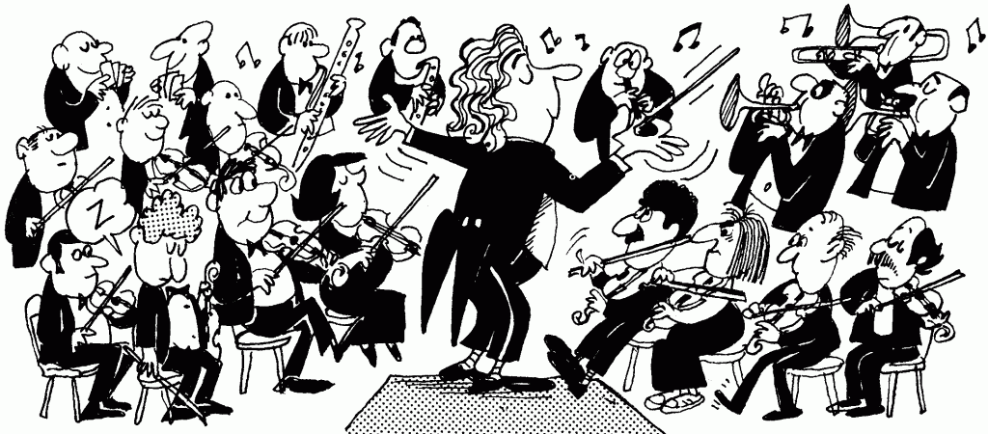
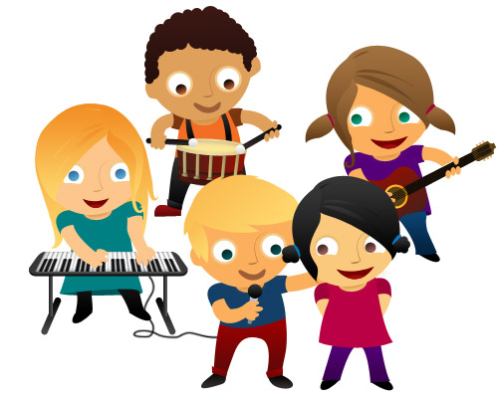
KRITERIJI POSLUŠANJA GLASBE
PRIMERNA GLASNOST
ZBRANO POSLUŠAM
PREPOZNAM ALI POJEJO, IGRAJO, ALI OBOJE …
UŽIVAM OB POSLUŠANJU

Slide 5
ČAS ZA PETJE
1. Kitica: Izidor ovčice pasel, lepo žvižgal, lepo pel.
Pripev: cingel cing cingel cingel cong, cingel cing cingel cingel cong, cingel cing cingel cingel cong, cingel cing cong.
2. Kitica: Ko ovčice je napasel, stopil je v vojaški stan.
Pripev: cingel cing cingel cingel cong, cingel cing cingel cingel cong, cingel cing cingel cingel cong, cingel cing cong.

Slide 6
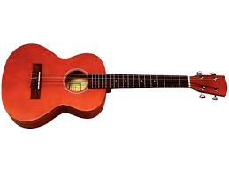
ZAPOJ LJUDSKO PESEM ŠE ENKRAT
KATERI INSTRUMENT TE SPREMLJA?
POZNAŠ ŠE KAKŠEN INSTRUMENT, KI IMA STRUNE?
UKULELE

Slide 7
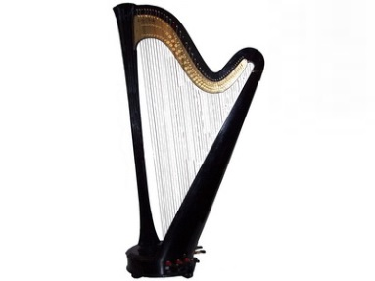
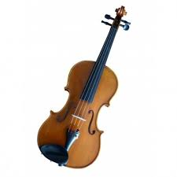
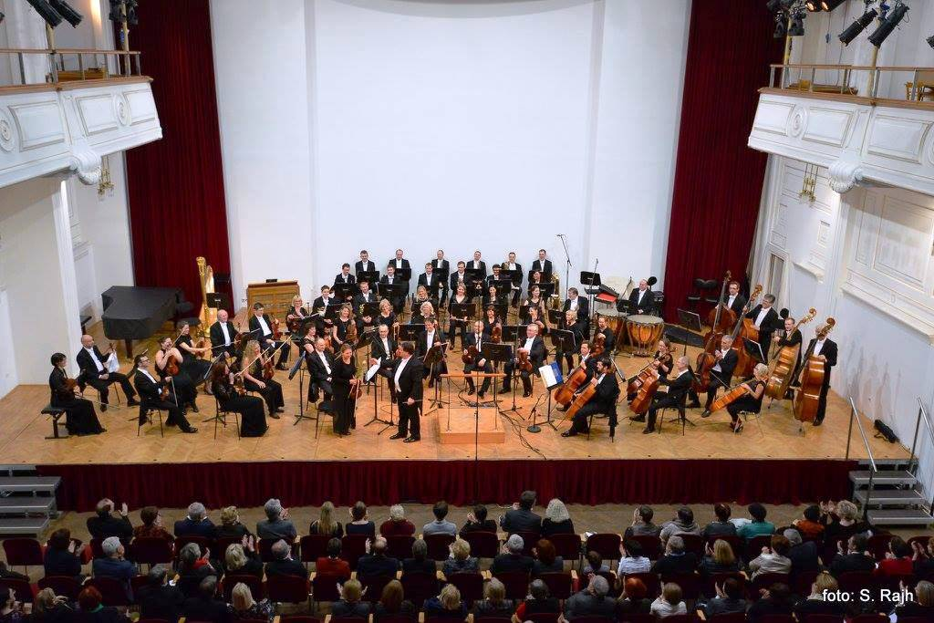
INSTRUMENTI S STRUNAMI
KITARA
HARFA
VIOLINA
ORKESTER …
POGLEJ: VIOLINE, VIOLE, VIOLONČELA,
KONTRABASE.
☺

Slide 8
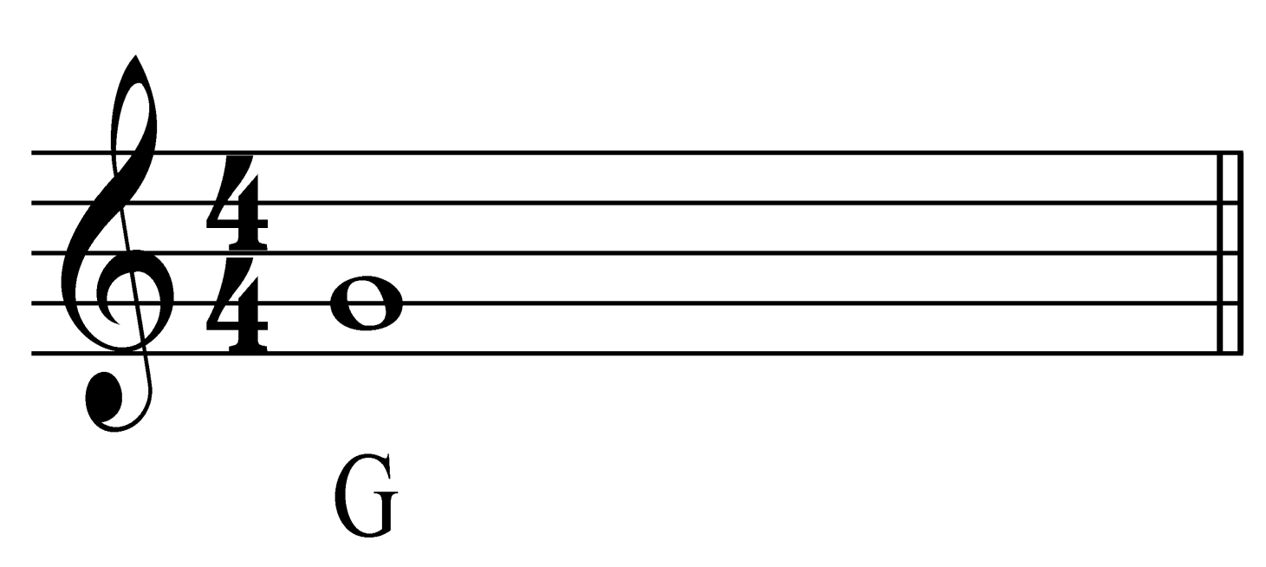
NARIŠI TON g1 (10X)
TON g1 JE DOMA NA DRUGI ČRTI.

Slide 9
ZAPLEŠI Z MANO
TOKRAT PLEŠEVA VALČEK. ŠTEJEŠ 1, 2, 3, 1, 2, 3, …

